Slide 1
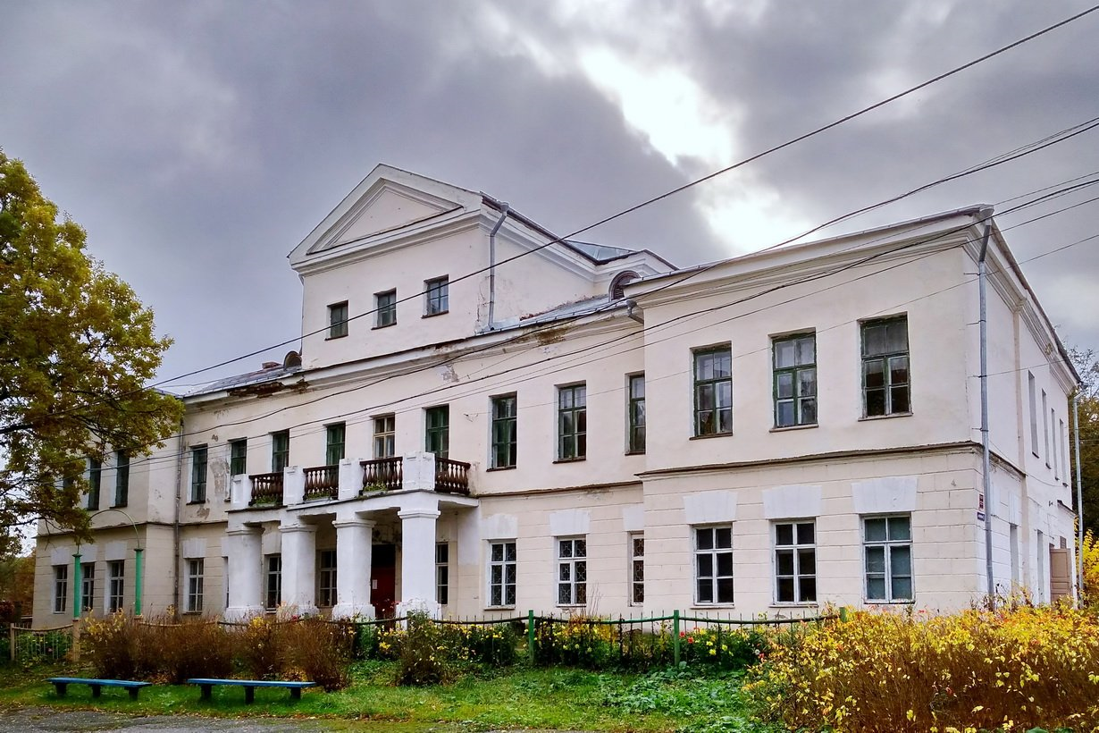
«Бюджет для граждан»
Подготовлен на основании проекта решения Совета народных депутатов муниципального образования Симское Юрьев-Польского района «О бюджете муниципального образования Симское на 2023 год»
Notes:
1

Slide 2

Вводная часть
Notes:
2

Slide 3
Какие цели преследует документ
«Бюджет для граждан» :
«Бюджет для граждан» познакомит Вас с положениями основного финансового документа – проектом бюджета муниципального образования Симское на 2023 год.
Представленная информация предназначена для широкого круга пользователей и будет интересна и полезна как студентам, педагогам, врачам, молодым семьям, так и муниципальным служащим, пенсионерам и другим категориям населения, так как бюджет поселения затрагивает интересы каждого жителя.
Мы постарались в доступной и понятной для граждан форме показать основные параметры бюджета муниципального образования Симское
Notes:
3

Slide 4

Составление проекта бюджета муниципального образования
Симское основывается на следующих документах:
Послание Президента Российской
Федерации Федеральному Собранию
Основные направления бюджетной
и налоговой политики
муниципального
образования Симское
Юрьев-Польского района
Муниципальные программы
Прогноз социально-экономического
развития муниципального
образования Симское
Юрьев-Польского района
Notes:
4

Slide 5

Какие этапы проходит бюджет?
Составление проекта бюджета(планирование)
Рассмотрение и утверждение бюджета
Исполнение бюджета
Муниципальный финансовый контроль
Notes:
5

Slide 6

Гражданин, его участие в бюджетном процессе
Гос.пошлина
НДФЛ
Штрафы,
санкции
Налоги на имущество :
-земельный налог ЮЛ и ФЛ;
Налог на имущество ФЛ
Гражданин
как налогоплательщик
(помогает
формировать
доходную часть бюджета
Гражданин как получатель
социальных гарантий
(расходная
часть бюджета- образование, ЖКХ,
социальные льготы и другие
направления социальных гарантий)
Notes:
6

Slide 7
Бюджетная система Российской Федерации
Местные бюджеты:
бюджеты муниципальных районов , в том числе
бюджеты городов, бюджеты городских и сельских поселений
Бюджеты субъектов РФ и
бюджеты территориальных
государственных внебюджетных фондов
Федеральный
бюджет и бюджеты
государственных
внебюджетных фондов РФ
Первый уровень
Второй уровень
Третий уровень
Notes:
7
7

Slide 8
Доходы бюджета - это денежные средства, поступающие в бюджет.
Доходы бюджетов формируются в соответствии с бюджетным законодательством РФ, законодательством о налогах и сборах и законодательством об иных обязательных платежах.
В соответствии с Бюджетным кодексом Российской Федерации доходы бюджетов состоят из налоговых и неналоговых доходов, а также безвозмездных поступлений.
Виды доходов
Безвозмездные
поступления
Неналоговые
Налоговые
средства,
поступающие
из других бюджетов
Доходы от продажи
и использования
государственного или
муниципального
имущества,
штрафы за нарушение
законодательства и пр.
Доходы бюджетов от предусмотренных
законодательством РФ о налогах
и сборах федеральных налогов и
сборов, в т. ч. от налогов,
предусмотренных специальными
налоговыми режимами,
региональных налогов,
местных налогов и сборов,
а также пеней и штрафов по ним
Notes:
8

Slide 9
Рост доходов муниципального образования Симское обеспечивается за счет:
1. Расширения налогооблагаемой базы за счет стимулирования экономического развития организаций
2. Введения новых предприятий и производственных мощностей
3. Роста денежных доходов населения
4. Легализации заработной платы работников и выведения из тени доходов физических лиц
5. Развития малого и среднего бизнеса
6. Муниципальной поддержки инвестиционной деятельности

Slide 10

Налоговые доходы
Федеральные налоги
Региональные налоги
Местные налоги
Специальные налоговые режимы
1) Налог на добавленную стоимость
2) Акцизы
3) Налог на доходы физических лиц
4) Налог на прибыль организаций
5) Налог на добычу полезных ископаемых
6)Водный налог
7)Сборы за пользование объектами животного мира и за пользование объектами водных биологических ресурсов
8) Государственная пошлина
1) Налог на имущество организаций
2) Налог на игорный бизнес
3) Транспортный налог
1) Налог на имущество физических лиц
2) Земельный налог
1) Единый сельскохозяйственный налог
2) Упрощенная система налогообложения
3) Патентная система налогообложения
Notes:
10
10

Slide 11
Неналоговые доходы
Доходы от использования имущества и земельных участков, находящихся в государственной или муниципальной собственности
Доходы от продажи имущества и земельных участков, находящихся в государственной или муниципальной собственности
Платежи при пользовании природными ресурсами
Доходы от платных услуг, оказываемых казенными учреждениями
Административные платежи и сборы
Штрафы, санкции, возмещение ущерба
Средства самообложения граждан
Иные неналоговые доходы
Notes:
11

Slide 12
Межбюджетные трансферты(безвозмездные поступления)
Это средства одного бюджета бюджетной системы РФ, перечисляемые
другому бюджету бюджетной системы РФ
Дотации- межбюджетные трансферты, предоставляемые на
безвозмездной и безвозвратной основе без установления направлений
и(или) условий их использования
Формы
бюджетных
трансфертов
Субвенции- бюджетные средства, предоставляемые бюджету другого уровня
бюджетной системы РФ на безвозмездной и безвозвратной основах на
осуществление определенных целевых расходов, возникающих при выполнении
полномочий РФ, переданных для осуществления органов власти другого
уровня бюджетной системы РФ
Субсидии- бюджетные средства, предоставляемые бюджету другого
уровня бюджетной системы РФ, в целях
софинансирования, расходных обязательств,
возникающих при выполнении
полномочий органов местного самоуправления по вопросам местного значения
Notes:
12

Slide 13

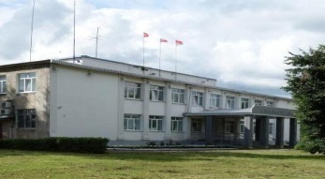




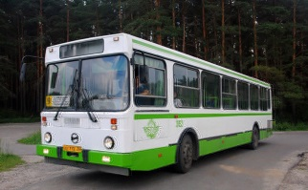
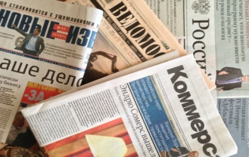


Расходы бюджета – выплачиваемые из бюджета денежные средства, за
исключением средств, являющихся источниками финансирования дефицита бюджета
На ЖКХ
На образование
На общегосударственные вопросы
На социальную политику
На культуру
На физ.культуру и спорт
На национальную экономику
На средства массовой информации
На национальную безопасность
и правоохранительную деятельность
На охрану окружающей среды
Notes:
13

Slide 14

ЧТО ТАКОЕ «ДЕФИЦИТ» И «ПРОФИЦИТ» БЮДЖЕТА?
Не всегда доходы бывают равны расходам, поэтому бюджет бывает
Профицитный
Превышение доходов
бюджета над его
расходами
Дефицитный
Превышение расходов
бюджета над
его доходами
Свободные средства
направляются на покрытие
долга
Недостающие средства берутся в долг
Notes:
14

Slide 15
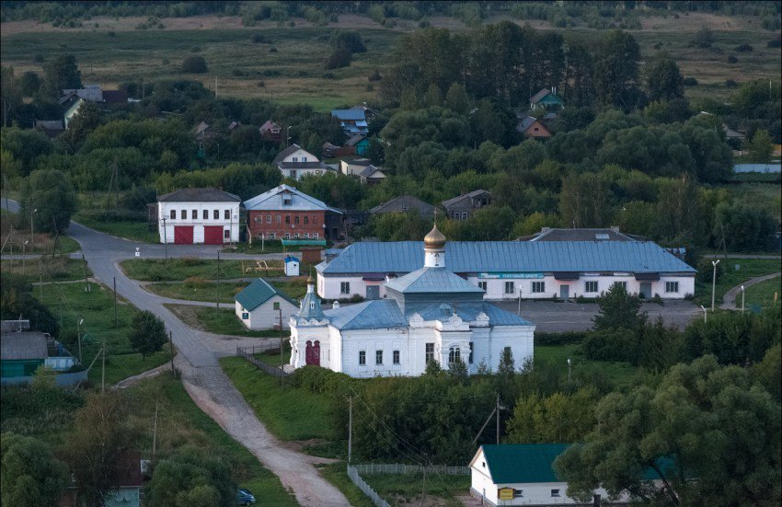
Показатели характеризующие МО Симское
Площадь территории
МО Симское
– 476,9 кв. км.
Муниципальные учреждения муниципального образования Симское –3:
-Казенных – 2
-ГРБС-1
Численность постоянного населения
по состоянию на 01.01.2022
– 2556 человек
Notes:
15

Slide 16

Общие характеристики проекта бюджета муниципального образования
Симское на 2023 год
Notes:
16

Slide 17
Основные направления налоговой политики муниципального образования Симское на 2023 год
Основные направления налоговой политики муниципального образования Симское на 2023 год разработаны в соответствии со статьей 172 Бюджетного кодекса Российской Федерации, Указом Президента Российской Федерации от 07 мая 2018 № 204 «О национальных целях и стратегических задачах развития Российской Федерации на период до 2024 года», решением Совета народных депутатов муниципального образования Симское Юрьев-Польского района от 24.03.2014 № 8 «Об утверждении Положения о бюджетном процессе муниципального образования Симское».
Результатом реализации налоговой политики должно стать повышение налогового потенциала муниципального образования Симское за счет роста экономических показателей.
Главным стратегическим ориентиром налоговой политики будет являться стабильность и предсказуемость налогового законодательства, повышение прозрачности налоговой политики.
Основные направления налоговой политики муниципального образования Симское являются базой для формирования налоговых и неналоговых доходов бюджета муниципального образования Симское и определяют условия, используемые при составлении проекта бюджета муниципального образования Симское на 2023 год и подходов к его формированию.
В случае изменений параметров налоговой системы Российской Федерации основные направления налоговой политики муниципального образования Симское могут быть скорректированы в 2023 году.
I. Основные результаты реализации налоговой политики в 2021 году
Социально-экономическое положение муниципального образования Симское в 2021 году развивалась в условиях реализации Общенационального плана действий, обеспечивающего рост экономики, а также восстановление занятости и доходов населения, одобренного Правительством Российской Федерации 23 сентября 2020 года, что позволило обеспечить рост основных макроэкономических показателей муниципального образования по отношению к уровню 2020 года.
Notes:
17

Slide 18
В 2021 году налоговая политика муниципального образования Симское направлена на увеличение налогового потенциала поселения за счет создания условий справедливой конкурентной среды, совершенствования и оптимизации системы налогового администрирования.
Реестр налоговых расходов (налоговых льгот) бюджета муниципального образования Симское сформирован и проведена оценка их эффективности в соответствии с постановлением Правительства Российской Федерации от 22 июня 2019 года № 796 «Об общих требованиях к оценке налоговых расходов субъектов Российской Федерации и муниципальных образований».
Одним из направлений работы по росту доходного потенциала муниципального образования Симское является реализация мер по повышению эффективности налогового администрирования.
В результате реализации налоговой политики объем поступлений налоговых и неналоговых доходов в бюджет муниципального образования Симское составил в 2021 году 9347 тыс. рублей (91% к 2020 году). Снижение произошло из-за уменьшения поступления земельного налога в следствии снижения кадастровой стоимости земельных участков.
Notes:
18

Slide 19
Таблица 1
Поступление налоговых и неналоговых доходов
в бюджет муниципального образования Симское
за 2021 год
Показатели | Исполнено за 2020 год | Уточненный план на 2021 год | Исполнено за 2021 год | % исполнения факта 2021 года
 |  |  |  | к уточненному плану на 2021 год | к 2020 году
Налоговые и неналоговые доходы всего, тыс.руб. | 10277 | 9040 | 9347 | 103,4 | 90,95
в том числе:
Налоговые доходы,тыс.руб | 8984 | 8100 | 8354 | 103,14 | 92,99
из них:
Налог на доходы физических лиц, тыс. руб. | 931 | 980 | 1009 | 102,96 | 108,38
Налоги на имущество физических лиц | 911 | 830 | 867 | 104,46 | 95,17
Земельный налог | 7132 | 6281 | 6470 | 103,00 | 90,72
Notes:
19

Slide 20
Снижение налоговых и неналоговых доходов бюджета муниципального образования Симское к уровню 2020 года составил 90,95%. Снижение в абсолютном выражении составило 930 тыс. рублей, в том числе снижение налоговых доходов составило 630 тыс.рублей.
Удельный вес налога на доходы физических лиц в составе налоговых доходов составляет — 12,08%. Поступления налога на доходы физических лиц за 2021 год в бюджет муниципального образования Симское составили 1009 тыс. рублей. По сравнению с 2020 годом поступления увеличились на 8,38%.
Налог на имущество физических лиц поступил в сумме 867 тыс. рублей или 104,46% к годовому плану и 95,17% к уровню 2020 года. Снижение произошло в результате увеличения недоимки по налогу.
Земельный налог поступил в сумме 6470 тыс. рублей или 103,0% к годовому плану и 90,72% к уровню 2020 года. Снижение произошло в результате изменения налогооблагаемой базы по земельному налогу юридических лиц, была изменена кадастровая стоимость и перевод из категории земель производственного назначения в сельскохозяйственное назначение.
Поступления неналоговых доходов в бюджет муниципального образования Симское за 2021 год составили 993 тыс. рублей (76,8% к уровню 2020 года).
Снижение на 0,82% произошло по доходам от использования имущества, находящегося в государственной и муниципальной собственности (в 2021 году — 875,16 тыс. рублей, в 2020 году — 882,36 тыс. рублей), что обусловлено снижением поступления платы по договорам социального найма от населения в результате роста задолженности.
Notes:
20

Slide 21
Снижение произошло по доходам от продажи имущества, находящегося в государственной и муниципальной собственности (в 2021 году — 103,86тыс. рублей, в 2020 году — 271,12 тыс. рублей), что обусловлено погашением задолженности прошлых лет арендаторами.
Денежные взыскания (штрафы) за 2021 год составили 9,6 тыс. рублей или 48,48% к уровню 2020 года -10,0тыс. рублей).
Доходы от оказания платных услуг и компенсации затрат государства сложились в сумме 4,4 тыс. рублей. Увеличение по отношению к 2020 году составило 0,5 тыс. рублей. В 2021 году обеспечено выполнение плана мероприятий по исполнению принятых обязательств по социально-экономическому развитию и оздоровлению финансов муниципального образования Симское. Этому способствовало увеличение налогооблагаемой базы, улучшение администрирования платежей, увеличение собираемости налогов.
II. Основные направления налоговой политики на 2023 год
Основные направления налоговой политики на 2023 год формируются в условиях реализации плана первоочередных действий по обеспечению развития российской экономики, в условиях внешнего санкционного давления, разработанного Правительством Российской Федерации 15 марта 2022 года.
В 2023 году будет продолжена реализация основных целей и задач налоговой политики, предусмотренной в предыдущие годы.
В целом в налоговой политике приоритетом остается обеспечение стабильных налоговых условий для хозяйствующих субъектов, а акцент сохранится на повышении эффективности стимулирующей функции налоговой системы и улучшении качества администрирования.
Налоговая политика муниципального образования Симское в 2023 году ориентирована на мобилизацию собственных доходов на основе экономического роста и развития доходного потенциала.
Основными направлениями налоговой политики муниципального образования Симское являются:
1) совершенствование налогового законодательства с учетом изменений в налоговом законодательстве Российской Федерации и Владимирской области;
Notes:
21

Slide 22
.
2) обеспечение бюджетной, экономической и социальной эффективности налоговых расходов;
3) усиление мер по укреплению налоговой дисциплины налогоплательщиков;
4) повышение эффективности управления муниципальным имуществом и земельными участками муниципального образования Симское.
В 2023 году будет продолжена работа по укреплению доходной базы бюджета муниципального образования Симское за счет наращивания стабильных доходных источников и мобилизации в бюджет имеющихся резервов.
Рост бюджетных поступлений планируется достичь за счет:
-выявления и пресечения схем минимизации налогов, совершенствование методов контроля легализации «теневой» заработной платы;
-совершенствование методов налогового администрирования, повышение уровня ответственности главных администраторов доходов за выполнение плановых показателей поступления доходов в бюджет муниципального образования Симское;
-проведение оценки социальной и бюджетной эффективности, установленных на местном уровне налоговых расходов бюджета муниципального образования Симское;
-совершенствования управления муниципальной собственностью.
При формировании основных направлений налоговой политики муниципального образования Симское учтены изменения в налоговое и бюджетное законодательство, которое было принято в целях создания стабильных условий для осуществления деятельности налогоплательщиков в период сложной экономической ситуации, связанной с введением санкций в отношении Российской Федерации.
Кроме того, в условиях экономического кризиса важна поддержка физических лиц, осуществляемая через стандартные, социальные и имущественные налоговые вычеты.
На местном уровне сохраняются налоговые расходы (налоговые льготы и налоговые вычеты):
Notes:
22

Slide 23
На местном уровне сохраняются налоговые расходы (налоговые льготы и налоговые вычеты):
- ветеранам и инвалидам Великой Отечественной войны (Решение Совета народных депутатов муниципального образования Симское Юрьев-Польского от 24.06.2008 № 29).
Объем налоговых расходов бюджета муниципального образования Симское в 2023 году 2,0 тыс.рублей.
В соответствии со статьей 174.3 Бюджетного кодекса Российской Федерации формируется перечень налоговых расходов муниципальных образований в порядке, установленном постановлением Правительства Российской Федерации от 12 апреля 2019 года № 439 и постановлением администрации муниципального образования Симское Юрьев-Польского района от 28.10.2019 № 100 «Об утверждении Порядка формирования перечня налоговых расходов муниципального образования Симское.
Ежегодно осуществляется оценка налоговых расходов муниципального образования Симское в порядке, утвержденном вышеуказанным постановлением с соблюдением общих требований, установленных постановлением Правительства Российской Федерации от 22 июня 2019 года № 796.
Результаты указанной оценки учитываются при формировании основных направлений налоговой политики. Оценка осуществляется кураторами соответствующих налоговых расходов. В целях оценки налоговых расходов кураторы налоговых расходов формируют перечень показателей для проведения оценки налоговых расходов, осуществляют оценку эффективности налоговых расходов на основании утвержденной ими методики и направляют результаты оценки для обобщения в финансовое управление администрации муниципального образования Юрьев-Польский район.
По результатам оценки налоговых расходов куратором формулируется вывод о степени их эффективности и целесообразности их сохранения в дальнейшей перспективе.
По итогам проведенной в 2022 году оценки налоговых расходов за 2021 год муниципальным образованием Симское предоставлены льготы по земельному налогу в виде полного освобождения от уплаты земельного налога участников и инвалидов Великой Отечественной войны. Льгота признана
социально эффективной, так как поддерживает незащищенные слои населения
Notes:
23

Slide 24
III. Основные параметры налоговых и неналоговых доходов бюджета муниципального образования Симское на 2023 год
Основой для расчета налоговых и неналоговых доходов являются основные показатели прогноза социально-экономического развития на 2023-2025 годы.
Основные направления налоговой политики муниципального образования Симское определяют параметры налоговых и неналоговых доходов бюджета муниципального образования Симское на 2023 год (таблица 2).
Таблица 2
Прогноз
поступления налоговых и неналоговых доходов бюджета
муниципального образования Симское
на 2023 год
тыс. рублей
Поступления налоговых и неналоговых доходов бюджета муниципального образования Симское в 2023 году составят 8421 тыс. рублей (87,05% к уровню 2022 года). Параметры налоговых и неналоговых доходов могут быть изменены в случае уточнения показателей социально-экономического развития муниципального образования Симское и внесения изменений в налоговое и бюджетное законодательство.
Показатели | Ожидаемое исполнение 2022 года | Прогноз на 2023 год
Налоговые и неналоговые доходы, тыс.руб. | 9680 | 8426
Notes:
24

Slide 25
Основные направления бюджетной политики муниципального образования Симское
на 2023 год
Основные направления бюджетной политики муниципального образования Симское на 2023 год (далее –
бюджетная политикана 2023 год) разработаны в соответствии со статьей 172 Бюджетного кодекса Российской
Федерации.
1. Основные цели и задачи бюджетной политики на 2023 год
Целью бюджетной политики является определение основных подходов к формированию проекта бюджета
муниципального образования Симское на 2023 год.
При формировании бюджета муниципального образования Симское на 2023 год в первоочередном порядке
должны быть предусмотрены бюджетные ассигнования на достижение национальных целей развития
Российской Федерации на период до 2030 года, определенных Указом Президента Российской Федерации от
7 мая 2018 г. № 204 «О национальных целях и стратегических задачах развития Российской Федерации на
период до 2024 года», Указом Президента Российской Федерации от 21 июля 2020 г. № 474 «О национальных
целях развития Российской Федерации на период до 2030 года».
В числе главных национальных целей развития страны на указанный период определены: сохранение
населения, здоровье и благополучие людей, создание комфортной и безопасной среды для их жизни, а также
условий и возможностей для самореализации и раскрытия таланта каждого человека.
Бюджетная политика в сфере расходов должна быть направлена на безусловное исполнение всех социально
значимых обязательств муниципального образования Симское.
Исходя из поставленных целей и учитывая сложную экономическую ситуацию, связанную с внешними
санкциями в отношении нашей страны, бюджетная политика на 2023 год направлена на решение следующих
задач:
а) обеспечение сбалансированности бюджета муниципального образования Симское как основного принципа
ответственной бюджетной политики. С этой целью главным администраторам средств необходимо обеспечить:
- формирование реалистичного прогноза поступления доходов бюджета муниципального образования,
осуществляемого на основе «базового» варианта прогноза социально-экономического развития муниципального
образования Симское;
- привлечение дополнительных межбюджетных трансфертов из областного бюджета и бюджета
муниципального образования Юрьев-Польский район в бюджет муниципального образования Симское;
Notes:
25

Slide 26
-первоочередное планирование бюджетных ассигнований на исполнение действующих расходных обязательств муниципального образования Симское;
- принятие новых расходных обязательств муниципального образования Симское исключительно по вопросам, отнесенным Конституцией Российской Федерации и федеральными законами к полномочиям органов местного самоуправления Российской Федерации, на основе их тщательной оценки и при наличии ресурсов для их гарантированного исполнения;
б) реализацию проектов по жилищно-коммунальному хозяйству;
в) повышение эффективности бюджетных расходов.
В этой связи необходимо обеспечить распределение бюджетных расходов в прямой зависимости от достижения конкретных результатов от использования бюджетных ассигнований бюджета муниципального образования Симское, осуществляемых в рамках муниципальных программ муниципального образования, а также устранить замечания Контрольно-счетной палаты муниципального образования Юрьев-Польский район по отчету об исполнении бюджета муниципального образования Симское за 2021 год в части усиления контроля за составлением годовых отчетов о реализации всех муниципальных программ.
2. Методика расчета предельных базовых бюджетных ассигнований бюджета муниципального образования Симское на 2023 год
Основой для формирования расходов бюджета муниципального образования Симское является реестр действующих расходных обязательств муниципального образования Симское на 2023 год, составленный главным распорядителем средств бюджета муниципального образования Симское (далее – главный распорядитель).
В составе вновь принимаемых расходных обязательств бюджета муниципального образования Симское предусмотрены бюджетные ассигнования:
а) на увеличение оплаты труда работников бюджетной сферы муниципального образования Симское, поименованных в указах Президента Российской Федерации 2012 года, исходя из прогнозируемого среднемесячного дохода от трудовой деятельности на 2023 год;
Notes:
26

Slide 27
б) на увеличение оплаты труда работников муниципальных учреждений, на которых не распространяется действие указов Президента Российской Федерации 2012 года, исходя из установленного Правительством Российской Федерации уровня инфляции;
в) на увеличение текущих расходов муниципальных учреждений в части оплаты коммунальных услуг на 4%.
Кроме того, главному распорядителю даны предложения по выделению дополнительных бюджетных ассигнований на 2023 год, по которым отсутствует прямая обязанность муниципального образования по их увеличению. Указанные расходы не обеспечены источниками финансирования и могут быть включены в бюджет муниципального образования Симское на стадии формирования проектов областного и бюджета муниципального образования Юрьев-Польский район после дополнительной проработки возможности увеличения доходов бюджета муниципального образования Симское для их финансирования.
Таким образом, объем бюджетных ассигнований по отношению к объему, утвержденному настоящим постановлением, может быть изменен на суммы безвозмездных поступлений из областного бюджета и бюджета муниципального образования Юрьев-Польский район.
На данном этапе составления бюджетных проектировок на 2023 год сформирован допустимый дефицит бюджета муниципального образования Симское.
Окончательное решение по размеру дефицита должно быть принято в решение Совета народных депутатов муниципального образования Симское Юрьев-Польского района о бюджете муниципального образования Симское на 2023 год, после уточнения объемов налоговых и неналоговых доходов бюджета муниципального образования Симское и безвозмездных поступлений из областного бюджета и бюджета муниципального образования Юрьев-Польский район.
3. Основные направления бюджетной политики в отраслях бюджетной сферы
Бюджетная политика призвана обеспечить финансовыми ресурсами расходные обязательства муниципального образования Симское по закрепленным за ним федеральным законодательством полномочиям. С этой целью более 80% расходов бюджета муниципального образования Симское будет направлено на финансирование отраслей социальной сферы. Таким образом, социальные расходы – важнейший приоритет расходов бюджета муниципального образования Симское.
Notes:
27

Slide 28
В сфере социальной политики необходимо реализовать комплекс мер, направленный на усиление материальной поддержки семей с детьми.
Средства бюджета на создание возможностей для обеспечения нуждающихся в улучшении жилищных условий граждан планируется направить на предоставление социального жилья для малоимущих и на выплаты субсидий молодым семьям и многодетным семьям.
В сфере культуры бюджетная политика будет направлена на поддержку из областного бюджета материально-технической базы муниципальных учреждений культуры.
Бюджетная политика в области жилищно-коммунального хозяйства будет реализовываться в рамках национального проекта «Жилье и городская среда».
Для достижения национальных целей бюджетные ассигнования должны быть направлены на:
- создание условий для повышения доступности жилья для населения с различным уровнем дохода;
- обеспечение сокращения непригодного для проживания жилищного фонда.
Благоустройство дворовых и общественных территорий будет выполняться с учетом мнения жителей поселения и обеспечит повышение индекса качества среды проживания.
Средства на функционирование регионального оператора – некоммерческой организации «Фонд капитального ремонта многоквартирных домов» направляются в целях выполнения мероприятий по капитальному ремонту общего имущества многоквартирных домов в рамках утвержденной до 43 года региональной программы и краткосрочного плана муниципального образования Симское.
В области охраны окружающей среды приоритетом останется проведение мероприятий, связанных с уборкой несанкционированных свалок (регулярная очистка территории муниципального образования Симское от мусора, сбор и вывоз его в специально отведенные для этого места), направленных на обеспечение экологического и санитарно-эпидемиологического благополучия населения в муниципальном образовании Симское.
Notes:
28

Slide 29

Доходы бюджета муниципального образования Симское на 2023 год

Slide 30
Доходы бюджета муниципального образования
Симское на 2023 год
Налоговые доходы 7810тыс. руб.
Неналоговые доходы 930 тыс. руб.
Доходы бюджета
16809,7
тыс. руб.
Безвозмездные поступления
8069,7 тыс. руб.
Notes:
30

Slide 31
Структура налоговых доходов местного бюджета в 2023 году,
7810тыс. рублей

Slide 32
Структура неналоговых доходов местного бюджета в 2023 году,
930тыс. рублей

Slide 33
Структура безвозмездных поступлений в бюджет
муниципального образования Симское
в 2023году (8069,7 тыс. рублей)

Slide 34

Расходы бюджета муниципального
образования Симское на 2023 год

Slide 35
Структура расходов бюджета муниципального образования
Симское на 2023 год (%)

Slide 36
Безвозмездные поступления из областного бюджета на 2023
год
Безвозмездные поступления от других бюджетов бюджетной системы Российской Федерации | 8069,7
Субсидии бюджетам бюджетной системы Российской Федерации (межбюджетные субсидии) | 3215,8
Субсидии бюджетам на подготовку проектов межевания земельных участков и на проведение кадастровых работ | 1600,0
Прочие субсидии бюджетам сельских поселений (Прочие субсидии бюджетам сельских на повышение оплаты труда работников культуры и педагогических работников дополнительного образования детей сферы культуры в соответствии с указами Президента Российской Федерации от 7 мая 2012 года № 597, от 1 июня 2012 года №761 | 1615,8
Notes:
36

Slide 37
Субвенции бюджетам субъектов Российской Федерации и муниципальных образований | 353,9
Субвенции бюджетам сельским поселениям на выполнение передаваемых полномочий субъектов Российской Федерации(Субвенции бюджетам муниципальных образований на предоставление мер социальной поддержки по оплате за содержание и ремонт жилья, услуг теплоснабжения (отопления) и электроснабжения работникам культуры и педагогическим работникам образовательных организаций дополнительного образования детей в сфере культуры) | 64,3
Субвенции бюджетам сельским поселениям на осуществление первичного воинского учета на территориях, где отсутствуют военные комиссариаты | 289,6
Notes:
37

Slide 38
Безвозмездные поступления из бюджета муниципального района
Итого безвозмездных поступлений из бюджетов муниципальных районов | 4500,0
Дотации бюджетам бюджетной системы Российской Федерации | 2665,0
Прочие межбюджетные трансферты, передаваемые бюджетам сельских поселений | 1835,0
Notes:
38

Slide 39
РАСПРЕДЕЛЕНИЕ РАСХОДОВ БЮДЖЕТА МУНИЦИПАЛЬНОГО ОБРАЗОВАНИЯ СИМСКОЕ ПО РАЗДЕЛАМ БЮДЖЕТНОЙ КЛАССИФИКАЦИИ (тыс. руб.)
Наименование показателя | Раздел | 2023 год
 |  | Сумма
Расходы бюджета - ИТОГО |  | 17683,7
Общегосударственные вопросы | 01 | 7437
Национальная оборона | 02 | 289,6
Национальная безопасность и правоохранительная деятельность | 03 | 100
Национальная экономика | 05 | 1685
Жилищно-коммунальное хозяйство | 05 | 1749,9
Культура, кинематография | 08 | 6322,2
Социальная политика | 10 | 100
Notes:
39

Slide 40

ЧТО ТАКОЕ ПРОГРАММНЫЙ БЮДЖЕТ?
Программный бюджет отличается от традиционного тем, что все или почти все расходы включены в программы и каждая программа своей целью прямо увязана с тем или иным стратегическим итогом деятельности главных распорядителей.
Программное бюджетирование представляет собой методологию планирования, исполнения и контроля за исполнением бюджета, обеспечивающую взаимосвязь процесса распределения расходов с результатами от реализации программ, разрабатываемых на основе стратегических целей, целей социально-экономического развития муниципального образования Симское с учетом приоритетов государственной политики, задач органа местного самоуправления, общественной значимости ожидаемых и конечных результатов использования средств
Повышение качества
бюджетного
планирования и
исполнения бюджета
Взаимосвязь
бюджетных расходов
с результатами
муниципальных
программ
Осуществление
бюджетных расходов
посредством
финансирования
муниципальных
программ
Notes:
40

Slide 41
Программный бюджет на 2023 год
Наименование показателя | 2023 год
 | Сумма (тыс. руб.)
Расходы на реализацию муниципальных программ | 7085,1
Муниципальная программа «Обеспечение первичных мер пожарной безопасности и охраны жизни людей на водных объектах на территории муниципального образования Симское на 2022-2024 годы" | 100,0
Муниципальная программа «Благоустройство населенных пунктов муниципального образования Симское на 2022-2024 годы» | 662,9
Муниципальная программа «Развитие культуры в муниципальном образовании Симское Юрьев-Польского района» | 6322,2
Непрограммные расходы | 10598,6
Всего расходов | 17683,7
Notes:
41

Slide 42

Муниципальная программа «Обеспечение первичных мер пожарной безопасности и охраны жизни людей на водных объектах на территории муниципального образования Симское на 2022-2024 годы»
Цель программы
Обеспечение первичных мер пожарной безопасности и охраны жизни людей на водных объектах на территории муниципального образования Симское, в том числе в пожароопасный период, осенне-зимний период, купальный период, период половодья. Своевременное оповещение и помощь населению. Оборудование (на купальный период) мест для купания с организацией спасательных постов.
Расходы на реализацию 100,0 тыс. рублей
Notes:
42

Slide 43
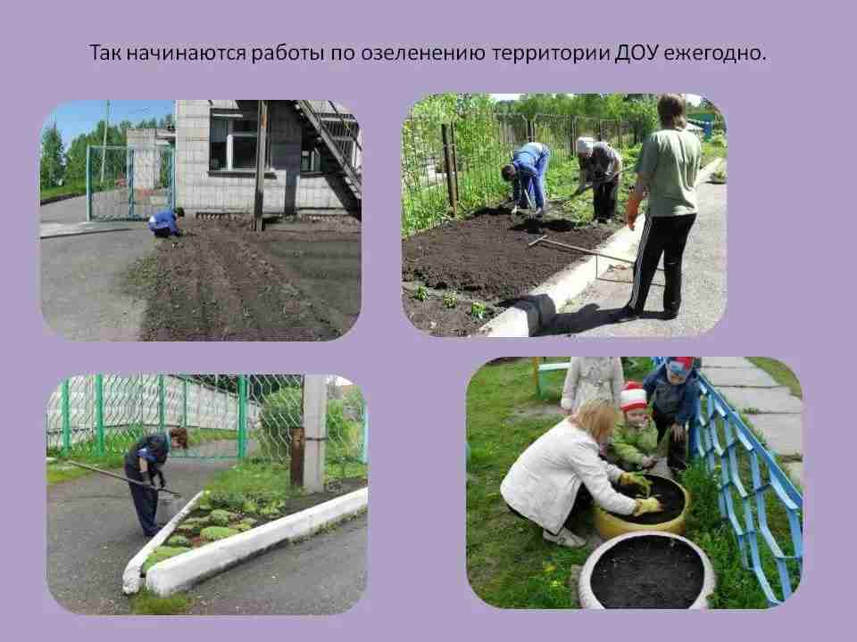
Муниципальная программа «Благоустройство населенных пунктов муниципального образования Симское на 2022-2024 годы»
Цели программы
-улучшение санитарно-эпидемиологического, экологического состояния населенных пунктов, а также их внешнего облика;
- обеспечение чистоты и порядка на территории МО Симское;
- снижение аварийных и травмоопасных ситуаций.
Основные задачи Программы:
- проведение мероприятий по благоустройству, направленных на улучшение санитарно-эпидемиологического, экологического состояния населенных пунктов, их внешнего облика;
- проведение мероприятий направленных на обеспечение и поддержание чистоты и порядка на территории МО Симское;
- создание условий по снижению аварийности и травмоопасности на территории МО Симское;
- привлечение большего числа населения к вопросам благоустройства, обеспечения чистоты и порядка на территории населенных пунктов.
Расходы на реализацию 662,9 тыс. рублей
Notes:
43

Slide 44
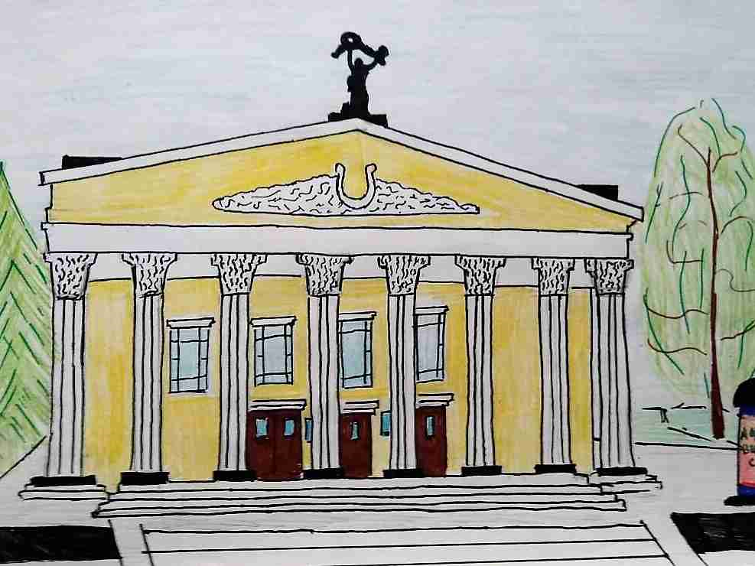
Муниципальная программа «Развитие культуры
муниципального образования Симское Юрьев-Польского района»
Цель программы
Реализация стратегической роли культуры как духовно-нравственного основания для формирования гармонично развитой личности.
Укрепление единства российской нации, проживающей на территории муниципального образования Симское Юрьев-Польского района
Расходы на реализацию 6322,2 тыс. рублей
Notes:
44

Slide 45

Распределение межбюджетных трансфертов из бюджета
муниципального образования Симское бюджету муниципального образования Юрьев-Польский район в 2023 году по полномочиям
Создание условий для организации досуга и обеспечения жителей услугами организаций культуры
Осуществление контроля за исполнением бюджета
1700 т.р.
6322,2 т.р.
Бюджет муниципального образования
Симское
Notes:
45

Slide 46

Дополнительная информация к проекту бюджета муниципального образования Симское на 2023 год
Notes:
46

Slide 47
N п/п | Наименование показателя | Ед.изм. | Показатель
1. | Индекс потребительских цен | % | 106,1
2 | Прожиточный минимум за 2 квартал 2022 года | руб. | 13501,0
3. | Численность постоянного населения на 01.01.2022 года | тыс. человек | 2,556
4. | Объем доходов бюджета муниципального образования Симское в расчете на 1 жителя | тыс. руб. | 6,577
5 | Объем доходов бюджета муниципального образования Симское, всего | тыс. руб. | 16809,7
6 | Объем расходов бюджета муниципального образования Симское в расчете на 1 жителя | тыс. руб. | 6,919
7. | Объем расходов бюджета муниципального образования Симское, всего | тыс. руб. | 17683,7
8 | Объем расходов бюджета муниципального образования Симское на жилищно-коммунальное хозяйство в расчете на1 жителя | тыс. руб. | 0,685
9 | Объем расходов бюджета муниципального образования Симское на жилищно-коммунальное хозяйство | тыс. руб. | 1749,9
Notes:
47

Slide 48
10 | Объем расходов бюджета муниципального образования Симское на культуру в расчете на 1 жителя | тыс. руб. | 2,473
11. | Объем расходов бюджета муниципального образования Симское на культуру | тыс. руб. | 6322,2
12. | Объем расходов бюджета муниципального образования Симское на социальную политику в расчете на 1жителя | тыс. руб. | 0,039
13 | Объем расходов бюджета муниципального образования Симское на социальную политику | тыс. руб. | 100,0
14 | Объем расходов бюджета муниципального образования Симское на содержание работников ОМС в расчете на 1 единицу штатной численности | тыс. руб. | 0,8684
15 | Средняя заработная плата работников муниципальных учреждений культуры | руб. | 36858
Notes:
48

Slide 49

15 декабря 2022 года Совет народных депутатов муниципального
образования Симское Юрьев-Польского района проведет публичные
слушания по проекту бюджета муниципального образования
Симское на 2023 год
Место проведения:
с.Сима, ул. Советская, дом 47
Начало в 14.00
Проект бюджета муниципального образования Симское на 2023 год внесен в Совет народных депутатов муниципального образования Симское Юрьев-Польского района 10 ноября 2022 года.
Проект бюджета муниципального образования Симское на 2023 год опубликован в официальном выпуске газеты «Вестник Ополья»
от 29 ноября 2022 года № 99.
Также с проектом бюджета муниципального образования Симское на 2023 год можно ознакомиться на сайте муниципального образования Симское

Slide 50
Список источников и литературы
1.Конституция Российской Федерации (принята всенародным голосованием 12.12.1993 с изменениями одобренными в ходе общероссийского голосования 01.07.2020 года). Собрание законодательства РФ. 2009. № 4. - ст. 445.
2.Бюджетный кодекс Российской Федерации от 31.07.1998 № 145-ФЗ. Собрание законодательства РФ. 1998. № 31. - ст. 3823.
3.Налоговый кодекс Российской Федерации (часть первая) от 31.07.1998 № 146-ФЗ. Собрание законодательства РФ. 1998. № 31. - ст. 3824.
4.Налоговый кодекс Российской Федерации (часть вторая) от 05.08.2000 № 117-ФЗ. Собрание законодательства РФ. 2000. № 32. - ст. 3340.
5.Федеральный Закон от 06.10.2003 № 131-ФЗ «Об общих принципах организации местного самоуправления в Российской Федерации». Собрание законодательства РФ. 2003. № 40. - ст. 3822.
6.Приказ Министерства финансов Российской Федерации от 22 сентября 2015 г. № 145н «Об утверждении Методических рекомендаций по представлению бюджетов субъектов Российской Федерации и местных бюджетов и отчетов об их исполнении в доступной для граждан форме».
7.Закон Владимирской области от 10.10.2005 № 139-ОЗ «О межбюджетных отношениях во Владимирской области». Владимирские ведомости. 2005. № 316-319, 327-334 .
8.Решение Совета народных депутатов МО Симское Юрьев-Польского района от 24.03.2014 №8 «Об утверждении Положения о бюджетном процессе в муниципальном образовании Симское»
9.Постановление администрации МО Симское Юрьев-Польского района Владимирской области от 12.08.2020 № 77а «Об утверждении Положения о составлении и публикации документа (информационного ресурса) «Бюджет для граждан».
10. Постановление администрации муниципального образования Симское Юрьев-Польского района от 30.12.2019 №116 «О порядке составления проекта бюджета муниципального образования Симское Юрьев-Польского района на очередной финансовый год»
11.Постановление администрации муниципального образования Симское Юрьев-Польского района от 23.07.2019 № 62 «О принятии Методики прогнозирования поступления доходов бюджета муниципального образования Симское Юрьев-Польского района».
12.Постановление администрации муниципального образования Симское Юрьев-Польского района от 05.11.2020 №111 «О среднесрочном финансовом плане муниципального образования Симское Юрьев-Польского района на 2021-2023 годы».
Notes:
50

Slide 51
14. Решение Совета народных депутатов муниципального образования Симское Юрьев-Польского района от 27.01.2005 №3 «Об утверждении положения о публичных слушаниях в муниципальном образовании Симское».
15. Постановление администрации муниципального образования Симское Юрьев-Польского района от 03.08.2020 № 76 «Об основных направлениях бюджетной и налоговой политики муниципального образования Симское Юрьев-Польского района на 2021 год».
16.Постановление администрации муниципального образования Симское Юрьев-Польского района от 31.08.2021г. №58 «Об утверждении муниципальной программы "Благоустройство населенных пунктов муниципального образования Симское на 2022-2024 годы»
17. Постановление администрации муниципального образования Симское Юрьев-Польского района от 31.08.2021г. №59«Об утверждении муниципальной программы "Обеспечение первичных мер пожарной безопасности и охраны жизни людей на водных объектах на территории муниципального образования Симское на 2022-2024 годы»
18.Постановление администрации муниципального образования Симское Юрьев-Польского района от 01.09.2020 №82 Об утверждении муниципальной программы «Развитие культуры муниципального образования Симское Юрьев-Польского района»
Notes:
51

Slide 52
Контактная информация
Администрация муниципального образования
Симское Юрьев- Польского района
Адрес: 601830, Владимирская область, Юрьев-Польский район, с.Сима, ул. Советская, д.47
Тел:8(49246)5-31-13, факс 8(49246)2-27-81
адрес электронной почты:mosimskoe@rambler,ru
Notes:
52

